Slide 1
KONEKTIVITAS BASIS DATA

Slide 2
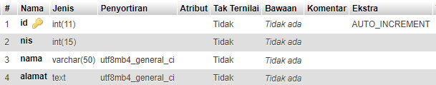
Membuat Database dan Tabel
Nama Database : sekolah
Nama Tabel : siswa

Slide 3
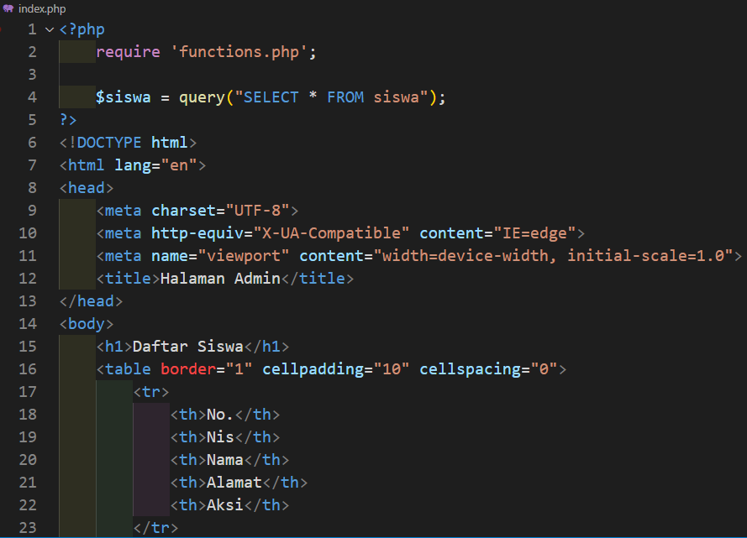
Index.php

Slide 4
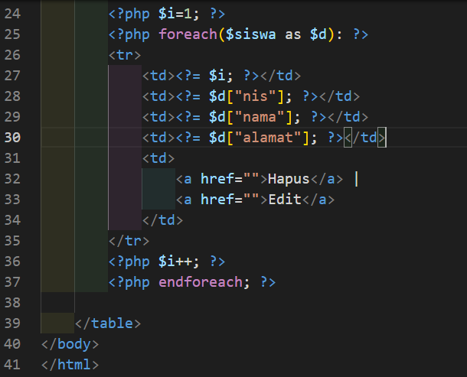
Lanjutan index.php

Slide 5
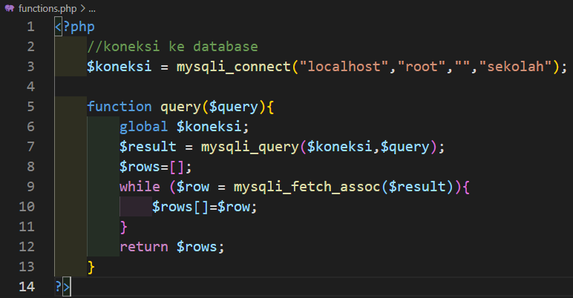
Functions.php

